Slide 1
Вибери правильне твердження
Обробка народної вокальної музики — це:
1) Видозмінення народної пісні за допомогою
специфічних музичних прийомів;
2) Викладення нотним записом мелодії народної пісні;
3) Виконання народної пісні за допомогою
імпровізаційних прийомів.

Slide 2
Добери слова-синоніми до слова «обробка»
Аранжування
Поліфонія
Оркестровка
Кокофонія
Гомофонія
Транскрипція

Slide 3
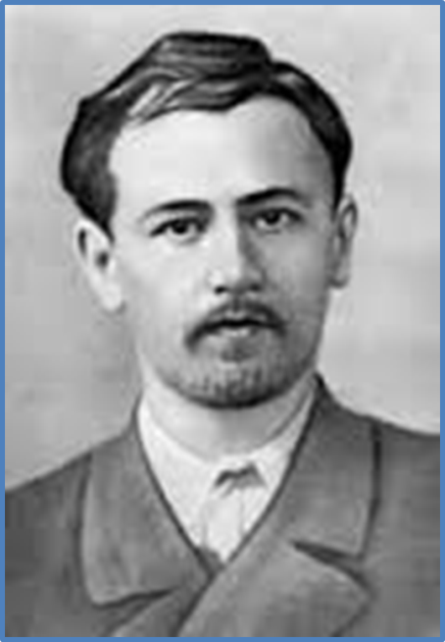
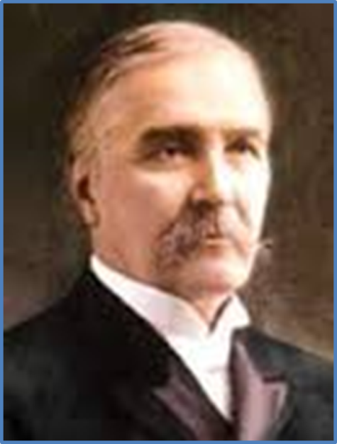
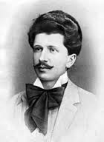
Впізнай видатну особистість

Slide 4
Ключ
Микола Леонтович
Микола Лисенко
Кирило Стеценко
Станіслав Людкевич

Slide 5
Українська автентична музика
Автентичне виконавство (від лат. - справжній) – максимально точне відтворення звучання музики минулого

Slide 6
Дуже важко відтворити оригінальне звучання тих інструментів, які вийшли з ужитку, наприклад, віола де гамба, бароковська скрипка, повздовжна флейта, клавесин, клавікорд, фісгармонія

Slide 7
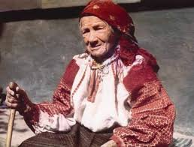
Щоб відтворити манеру
народного виконання, музиканти – автентисти здійснюють експедиції по селах, записуючи давні народні пісні, які виконують носії народних традицій (це переважно люди похилого віку)

Slide 8
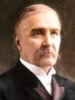
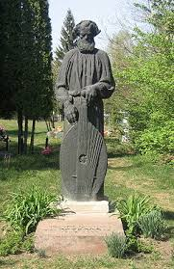
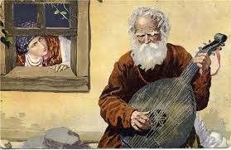
Інтерес до автентичного звучання української музики проявляв М. Лисенко, який став одним із перших організаторів концертів кобзаря Остапа Вересая.

Slide 9
Слухаємо музику
Українська народна пісня «Як поїду я в город Полтаву» у виконанні аматорського гурту «Божичі»
Українська народна пісня «Летіла зозуля через мою хату» у виконанні гурту «Древо»
Українські народні пісні у виконанні колективу автентичного співу

Slide 10
Новий термін
Автентичне музикування – стиль у музичному виконавстві, в якому максимально точно відтворено звучання музики минулого

Slide 11
Виконавці автентичної музики у 20 столітті
1922 рік | Перший Оркестр українських народних інструментів
1939 рік | Гуцульський ансамбль пісні і танцю
1943 рік | Народний хор ім. Г. Верьовки
1951 рік | Ансамбль танцю України

Slide 12
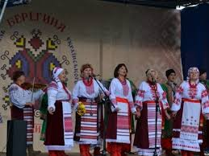
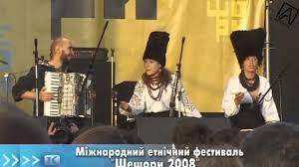
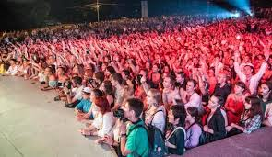
21 століття: фестивальний рух відродження автентичної музики

Slide 13
Гурти автентичного співу
Автентичний гурт «Божичі»

Slide 14
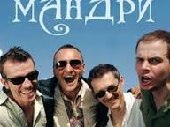
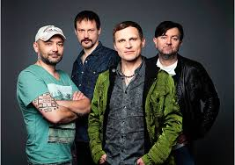
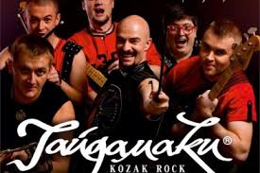
Автентична музика в роккультурі

Slide 15
Фольк-рок – напрям сучасної рок-музики
Цей напрямок рок – музики сформувався у 50-60-х роках 20 століття у Англії та США
Джоні Міттчел, Річі Хейвенс та різні групи використовували у своїх композиціях елементи народної музики

Slide 16
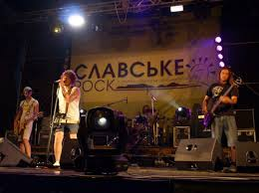
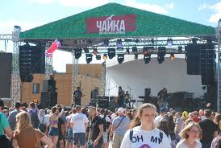
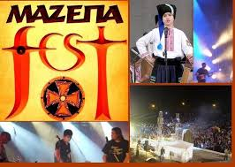
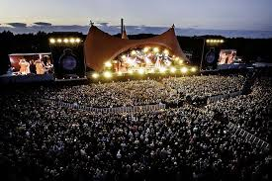
Українські фестивалі рок-музики, де звучить українській фольк-рок

Slide 17
Знайомимося з новою піснею муз. Л. Квінти слова В. Костова “Здравствуй мир”

Slide 18
Домашнє завдання
Створити віртуальний диск із композиціями українського фольк-року

